Slide 1
Картотека
«Гимнастика с
Элементами самомассажа»

Slide 2
«Дождик»
Массаж спины
Дождик бегает по крыше- Встать друг за другом «паровозиком»
Бом! Бом! Бом! и похлопывать друг друга по спине.
По веселой звонкой крыше-
Бом! Бом! Бом!
Дома, дома посидите- Постукивание пальчиками.
Бом! Бом! Бом!
Никуда не выходите-
Бом! Бом! Бом!
Почитайте, поиграйте- Поколачивание кулачками.
Бом! Бом! Бом!
А уйду-тогда гуляйте-
Бом! Бом! Бом!
Дождик бегает по крыше- Поглаживание ладошками.
Бом! Бом! Бом!
По веселой звонкой крыше-
Бом! Бом! Бом!

Slide 3
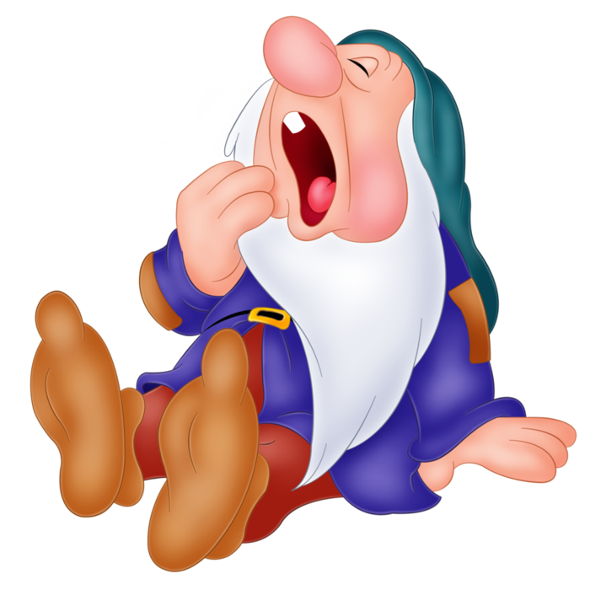
«Чтобы не зевать от скуки»
Оздоровительный массаж всего тела
Чтобы не зевать от скуки, Постучим и тут, и там,
Встали и потерли руки, И немного по бокам.
А потом ладошкой в лоб Не скучать и не лениться!
Хлоп-хлоп-хлоп. Перешли на поясницу.
Щеки заскучали тоже? Чуть нагнулись, ровно дышим,
Мы и их похлопать можем. Хлопаем как можно выше.
Ну-ка дружно, не зевать:
Раз-два-три-четыре-пять.
Вот и шея. Ну-ка, живо
Переходим на загривок. По сухой лесной дорожке-
Топ-топ-топ-топочут ножки.
А теперь уже, гляди, Ходит-бродит вдоль дорожек
Добрались и до груди. Весь в иголках серый ежик.
Постучим по ней на славу:
Сверху, снизу, слева, справа.

Slide 4
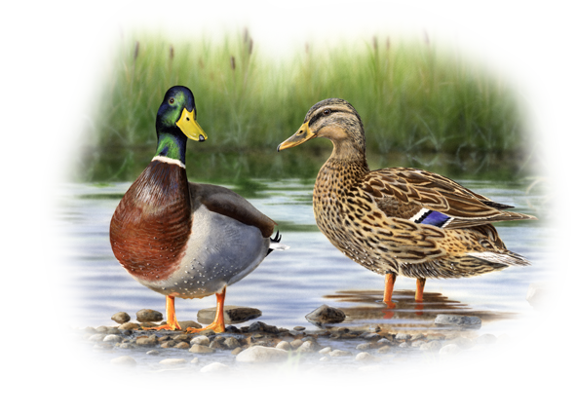
«Летели утки»
Дети садятся на ковер, где проводится массаж лица.
Летели утки, слегка касаясь пальцами,
Над лесной опушкой, провести по лбу 6 раз
Задели ели, слегка касаясь пальцами,
Самую макушку, провести по щекам 6 раз
И долго елка, указательными пальцами
Ветками качала… массировать крылья носа по кругу от себя

Slide 5
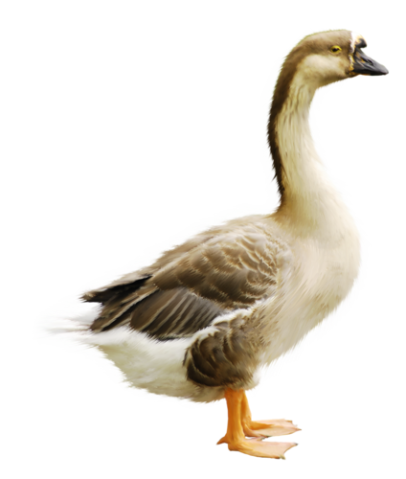
« Гусь »
Дети садятся на ковер и делают массаж пальцев
Где ладошка? Тут? Тут! Показывают правую ладошку.
На ладошке пруд? Пруд! Гладят левой ладонью правую.
Палец большой- Поочередно массируют
Это гусь молодой, каждый палец.
Указательный-поймал,
Средний-гуся ощипал,
Безымянный-суп варил,
А мизинец-печь топил.
Полетел гусь в рот, Машут кистями, двумя ладонями,
А оттуда в живот. Прикасаются ко рту, потом к животу
Вот! Вытягивают ладошки вперед.

Slide 6
« Наши ушки »
Дети выполняют массаж ушей.
1. Загнуть руками уши вперед (4 раза); прижать руками ушные раковины, затем отпустить; потянуть руками мочки ушей в стороны, вверх, вниз, отпустить (4 раза);
Указательным пальцем освободить слуховые отвороты от «воды».
2. Загибание вперед ушных раковин: быстро загнуть вперед всеми пальцами, прижать, резко отпустить. (Способствует улучшению самочувствия всего организма)
3. Оттягивание ушных раковин: кончиками большого и указательного пальцев потянуть вниз обе мочки ушей 5-6 раз. (Полезно при закаливании горла и полости рта)
4. Массаж козелка: захватить большим и указательным пальцами козелок. Сдавливать. Поворачивать его во все стороны в течение 20-30 секунд. (Массаж стимулирует функцию надпочечников, укрепляет нос, горло, гортань, помогает при аллергии)
5. Растирание ушей ладонями.

Slide 7
« Кто пасется на лугу »
Дети выполняют массаж спины
Далеко, далеко Встать друг за другом паровозиком, положить руки на плечи впередистоящего ребенка и похлопать по плечам.
На лугу пасутся Загнуть большой палец на правой руке и рисовать четырьмя остальными пальцами змейку вдоль позвоночника впередистоящего.
Ко… Покачать плечами вперед-назад.
-Козы? Наклонить голову вперед
Нет, не козы! Покачать головой вправо-влево.
Далеко, далеко Повернуться на 180 и повторить движения 1 куплета
На лугу пасутся
Ко…Кони? Нет, не кони!
Далеко, далеко Опять повернуться на 180 и повторить те же движения
На лугу пасутся
Ко…Коровы? Повернуться на 90, покачать головой, руки на поясе
Правильно, коровы!
Пейте, дети, молоко, Постепенно присесть. На последний слог быстро встать
Будете здоровы! и поднять руки вверх.

Slide 8
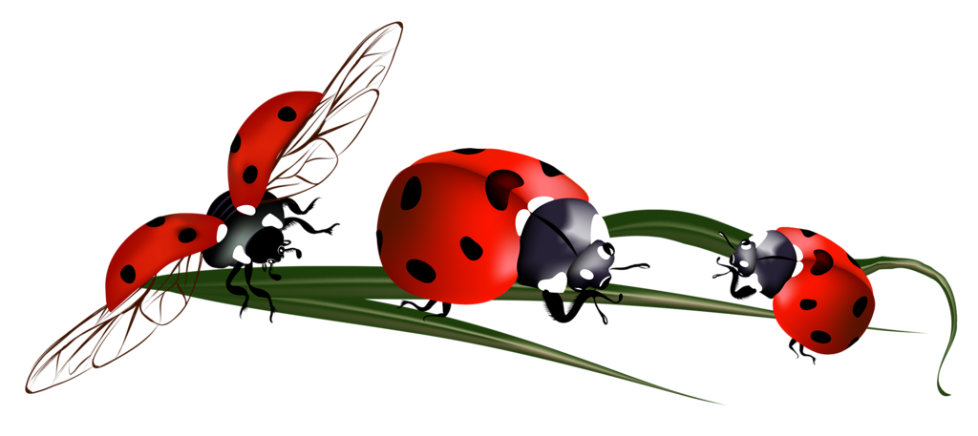
« Божьи коровки »
Дети выполняют массаж ног
Божьи коровки, папа идет, Сидя, поглаживать ноги сверху донизу
Следом за папой мама идет, Разминать ноги
За мамой следом детишки идут, Похлопывать ладошками
Вслед за ними малышки бредут Поколачивать кулачками
Юбочки с точками черненькими. Постукивать пальцами
На солнышко они похожи, Поднять руки вверх и скрестить кисти,
Встречают дружно новый день. Широко раздвинув пальцы
А если будет жарко им, Поглаживать ноги ладонями и спрятать
То спрячутся все вместе в тень. Руки за спину.

Slide 9
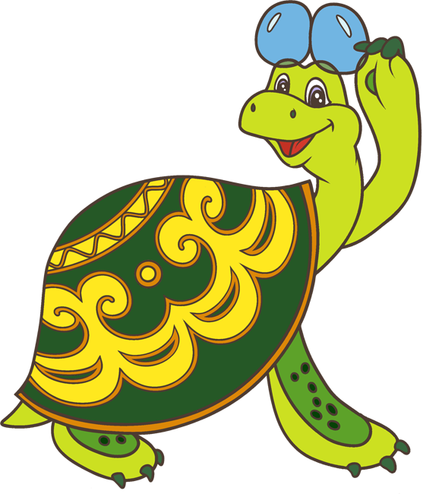
« Черепаха »
Самомассаж тела
Шла купаться черепаха Дети выполняют легкое пощипывание
И кусала всех со страха пальцами рук груди, ног.
Кусь! Кусь! Кусь! Кусь!
Никого я не боюсь!
Черепаха Рура! Дети поглаживают себя ладонями,
В озеро нырнула, выполняя круговые движения и
С вечера нырнула приговаривают.
И пропала… Э-эй,
Черепашка Рура,
Выгляни скорей!

Slide 10
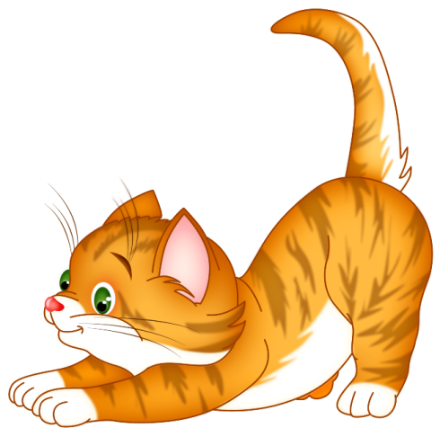
« Ириски от киски »
Массаж глаз
В гости к нам явилась киска. Потереть друг о друга средние пальцы рук
Всем дает она ириски:
Мышке, лебедю, жуку, Прикрыть неплотно глаза и провести пальцами не
Псу, зайчонку, петуху. надавливая сильно на кожу, от внутреннего края глаза к внешнему.
Рады, рады все гостинцам! Совершать круговые движения зрачками
Это видим мы по лицам. глаз вправо и влево
Все захлопали в ладошки, Хлопки в ладоши
Побежали в гости к кошке. Постучать подушечками пальцев друг о друга.

Slide 11
« Наши глазки »
Массаж глаз
- Сесть прямо, поставить на опору локти (на стол или спинку стула, на который ребенок садится, как наездник);
- Не отрывая локти, соединить ребра ладоней и мизинцы, опустить голову, чтобы ладони легли на закрытые глаза, а лоб упирался в верхнюю часть ладоней и пальцы;
- Расслабить мышцы шеи. Точкой опоры становится лоб, ладони лишь прикасаются к глазам;
- Легко массировать ладонями глаза. Чередовать надавливание, вращение, поглаживание и вибрацию; выполнять 1-2 минуты. Хорошо, если возникнет ощущение тепла в глазах;
- Расслабить глаза.
(Массаж вызывает активную циркуляцию в глазах крови, стимулирует нервные окончания и дает прекрасный отдых утомленному зрению)

Slide 12
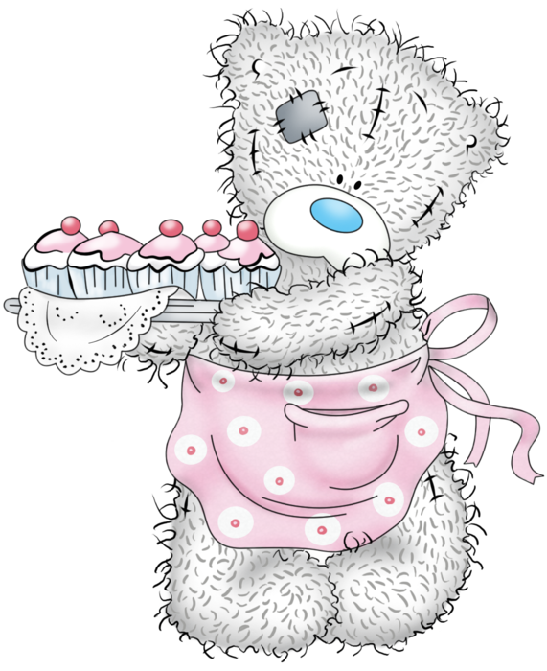
« Пироги »
самомассаж тела
За стеклянными дверями Выполнять хлопки правой ладонью по левой руке от кисти к плечу.
Ходит мишка с пирогами То же по правой руке
Здравствуй, Мишка-дружок, Хлопки по груди
Сколько стоит пирожок? Хлопки по бокам
Пирожок-то стоит три, Хлопки по пояснице
А готовить будешь ты! Хлопки по ногам сверху вниз
Напекли мы пирогов, Выполнять последовательное
К празднику наш стол готов! поглаживание рук, корпуса, ног

Slide 13
« Вот какая борода »
Массаж биологически активных зон для профилактики простудных заболеваний
Да – да – да – есть у деда борода. Потереть ладони друг о друга
Де – де – де – есть сединки в бороде. Руками провести по шее от затылка до
яремной ямки.
Ду – ду – ду – расчеши бороду. Большими пальцами мягко провести по
шее от подбородка вниз
Да – да – да – надоела борода. Сжав руки в кулаки, возвышениями боль-
ших пальцев быстро растереть крылья носа
Ду – ду – ду – сбреем деду бороду. Положить три пальца на лоб всей плоскостью и, мягко надавливая, поглаживать лоб.
Ды – ды – ды – больше нет бороды. Раздвинув указательный и средний пальцы, положить их перед и за ушами и с силой растирать кожу

Slide 14
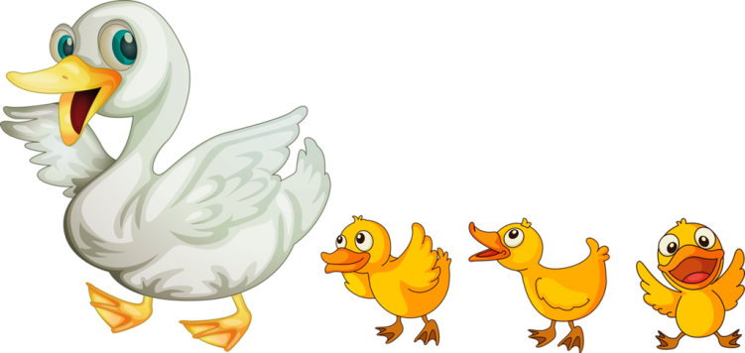
« Утка и кот »
Массаж биологически активных зон для профилактики простудных заболеваний
А уточки, а уточки, все топают по улочке.
Идут себе вразвалочку, и крякают считалочку.
Утка крякает, зовет Поглаживать шею ладонями сверху
Всех утят с собою, вниз.
А за ними кот идет, Указательными пальцами растирать
Словно к водопою. крылья носа.
У кота хитрющий вид, Пальцами поглаживать лоб от середины
Их поймать мечтает! к вискам.
Не смотри ты на утят- Раздвинуть указательный и средний
Не умеешь плавать! пальцы, сделать «вилочку» и массировать точки около уха.

Slide 15
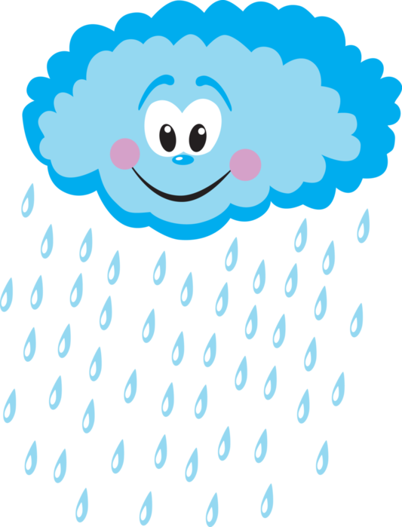
« Жарче, дырчатая тучка »
Дети выполняют самомассаж
Жарче, дырчатая тучка, Растереть ладошки.
Поливай водичкой ручки,
Плечики и локоточки, Постукивать пальцами по плечам,
Пальчики и ноготочки, локоткам, кистям, затылку, вискам,
Мой затылочек, височки, подбородку, щекам.
Подбородочек и щечки!
Трем мочалкой коленочки, Растереть ладонями колени,
Щеточкой трем хорошенечко ступни и пальцы ног.
Пяточки, ступни и пальчики…
Чисто-чисто моем мальчика!
Чисто-чисто моем девочку,
Нашу девочку-припевочку!

Slide 16
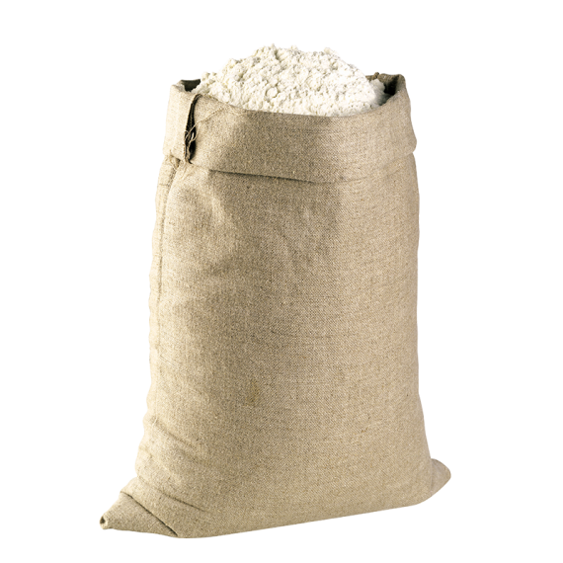
« Белый мельник »
Массаж лица для профилактики простудных заболеваний
Белый-белый мельник Провести пальцами по лбу от середины
Сел на облака. к вискам.
Из мешка посыпалась Легко постучать пальцами по вискам
Белая мука.
Радуются дети, Сжав руки в кулаки, возвышениями
Лепят колобки. больших пальцев быстро растереть крылья носа.
Заплясали санки, Раздвинув указательный и средний
Лыжи и коньки. пальцы, массировать точки перед собой и за ушными раковинами.

Slide 17
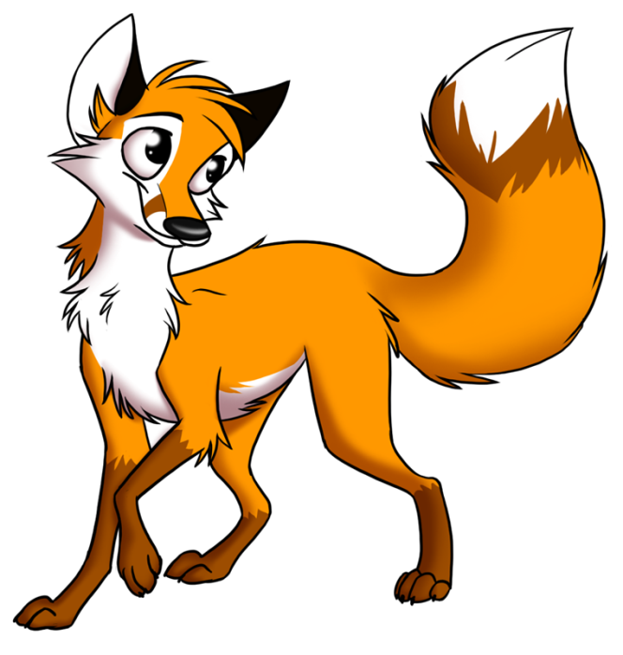
« Лиса »
Гимнастика для глаз
Ходит рыжая лиса, Крепко зажмурить и открыть глаза
Щурит хитрые глаза.
Смотрит хитрая лисица, Вытянуть вперед правую руку, на кото рой все
где бы поживиться. пальцы, кроме указательного, сжаты в кулак. Вести рукой вправо-влево и следить за движением указательного
пальца глазами, не поворачивая головы.
Пошла лиса на базар, Поднять руку и опустить, прослеживая
Посмотрела на товар. взглядом.
Себе купила сайку, Описать рукой круг по часовой стрелке и
Лисятам балалайку. против нее.

Slide 18
« Солнышко »
Гимнастика для глаз
Солнышко, солнышко, в небе свети! Потянуться руками вверх
Яркие лучики к нам протяни.
Ручки мы вложим в ладошки твои, Похлопать в ладоши над головой
Нас покружи, оторви от земли. Покружиться, подняв руки вверх
Солнечный лучик быстро скакал, Вытянуть вперед правую руку, медленно
И на плечо он к ребятам упал. прикоснуться указательным пальцем к
правому плечу. Проследить глазами.
Весело лучик песенку пел, Повторить то же самое с левой рукой
Каждый себе на плечо посмотрел.
Солнечный лучик быстро скакал, Вытянуть руку вперед и коснуться пальцем
И на маленький носик к ребятам попал. кончика носа. Проследить глазами.
Весело лучик песенку пел,
Каждый на носик себе посмотрел.
Хлопают радостно наши ладошки, Похлопать в ладоши.
Быстро шагают резвые ножки. Ходьба на месте.
Солнышко скрылось, ушло на покой, Закрыть глаза и положить руки под щеку
Мы же на место сядем с тобой. Сесть на стульчики

Slide 19
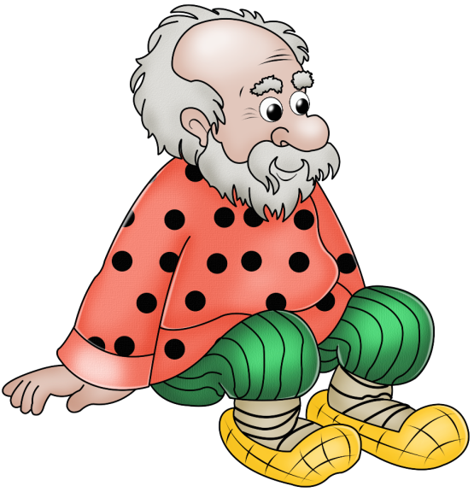
« Дедушка Егор »
Гимнастика для ног для профилактики плоскостопия
Из-за лесу, из-за гор Ходьба на месте, не отрывая носки от пола,
Едет дедушка Егор. стараясь поднимать выше пятки.
Сам на лошадке, Ходьба на пятках, руки за спиной
Жена на коровке, Ходьба на носках, руки за головой
Дети на телятках, Ходьба с перекатом с пятки на носок, руки на поясе.
Внуки на козлятках. Ходьба с высоким подниманием ног, согнутых в колене, руки в стороны
Гоп, гоп, гоп! Приподниматься на носки и опускаться на всю ступню.
Приехали! Присесть

Slide 20
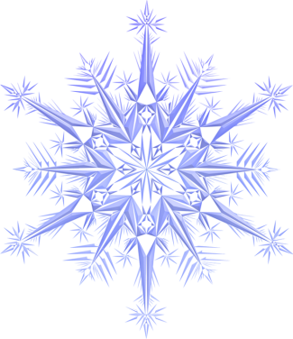
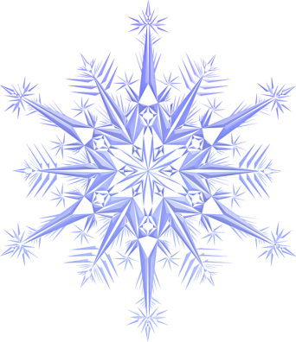
« Снежинки »
Гимнастика для глаз
Закружились, завертелись «Фонарики»
Белые снежинки.
Вверх взлетели белой стаей, Поднять руки вверх и посмотреть на них
Легкие пушинки.
Чуть затихла злая вьюга- Медленно опустить руки и проследить
Улеглись повсюду. за ними взглядом
Заблистали, словно жемчуг,- Развести поочередно руки в стороны
Все дивятся чуду. и проследить за ними взглядом
Заискрились, засверкали Выполнить руками движение «ножницы»
Белые подружки.
Заспешили на прогулку Шаг на месте
Дети и старушки.

Slide 21
« Наши ножки »
Массаж рефлекторных зон ног
1.Сжать кончик большого пальца, затем подушечку большого пальца. Если заметите болезненную точку. Разотрите ее до исчезновения боли.
2.Плотно захватить большим и указательным пальцами ахиллово сухожилие, сдавить его, отпустить. Повторить по 3 раза на каждой ноге.
3.Быстро потереть вверх ступни пяткой другой ноги.
( Этот массаж помогает освободиться от накопившейся усталости и включить основные системы организма)
« Бабочка »
Упражнение для подвижности голеностопного сустава
И.п. – сидя на полу, ноги согнуты в коленях, руки в упоре сзади;
1 – свести колени вместе, стопы развести в разные стороны;
2 – колени развести в стороны, стопы соединить, стремясь достать коленями пол.

Slide 22
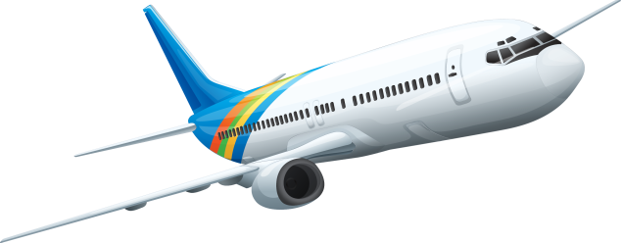
« Самолет »
Гимнастика для глаз
Пролетает самолет, Посмотреть вверх и провести пальцем
С ним собрался я в полет. за «пролетающим» самолетом
Правое крыло отвел, посмотрел. Отвести руки попеременно и проследить
Левое крыло отвел, поглядел. взглядом
Я мотор завожу Делать вращательные движения перед
И внимательно гляжу. грудью
Поднимаюсь ввысь, лечу, Встать на носочки и легко бежать по кругу
Возвращаться не хочу.
Заяц белый, заяц белый, Быстро моргают глазами.
Ты куда за лыком бегал?
Заяц белый отвечал: Наклонять и выпрямлять голову вперед,
«Я не бегал, я скакал». закрыв глаза
Заяц белый, заяц белый, Опять быстро сжимать и разжимать веки
Ну а где же ты обедал?
Заяц белый отвечал: Наклоны головы вправо-влево
«Я сегодня голодал». Закрыть глаза ладонями, расслабив глаза

Slide 23
« Медведь »
Гимнастика для глаз
Медведь по лесу бродит, Ходьба вперевалочку, слегка согнувшись,
От дуба к дубу ходит. загребая чуть согнутыми руками
Находит в дуплах мед Изображать, как он достает и ест мед
И в рот себе кладет.
Облизывает лапу «Отмахиваться от пчел»
Сластена косолапый,
А пчелы налетают,
Медведя прогоняют.
А пчелы жалят мишку: Отвести руку вперед и поочередно
Не ешь наш мед, воришка! касаться носа, щек, прослеживая движение глазами, не поворачивая головы
Бредет лесной дорогой Ходьба вперевалочку
Медведь к себе в берлогу.
Ложится, засыпает, Прилечь, руки под щеку
И пчелок вспоминает.

Slide 24
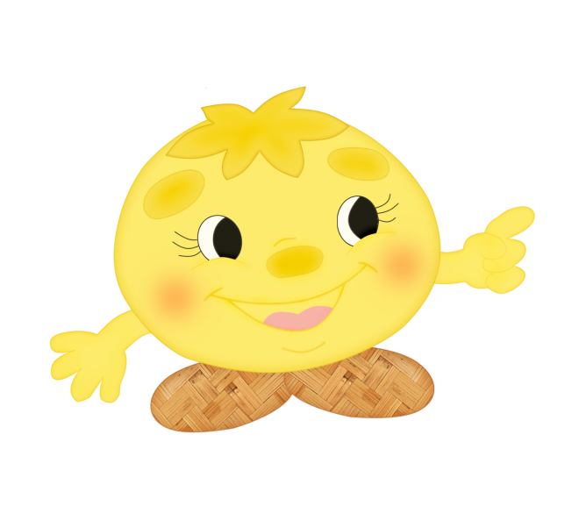
« Колобок »
Упражнение для профилактики плоскостопия
Тише, тише, Колобок! Ходьба с высоким подниманием ног,
Вдруг услышит серый волк. согнутых в коленях.
Тихо ножками пойдем, Ходьба на носках, сохраняя хорошую
Незаметно прошмыгнем. осанку
Но румяный Колобок Приподниматься на носки и опускаться
Прыгнул прямо в огород, на всю стопу
Через грядки вдоль забора Перекаты с носка на пятку.
Скачет, словно от Федоры.
« Наши спинки »
Дети выполняют массаж спины
В колонку в круг встали,
Ладошками по спинке застучали.
Хлопаем по лопаточкам,
Спинка радуется.
Дети спинку подставляют,
Со спинками играют, здоровья спинкам добавляют.

Slide 25
« Липы »
Гимнастика для глаз
Вот полянка, а вокруг Широким жестом развести руки в стороны
Липы выстроились в круг. Скругленные руки сцепить над головой
Липы кронами шумят, Руки вверх, покачать ими из стороны в
Ветры в их листве гудят. сторону
Вниз верхушки пригибают Наклониться вперед
И качают их, качают. Наклонившись, покачать туловищем из
стороны в сторону
После дождика и гроз Выпрямиться, руки поднять
Липы льют потоки слез. Плавно опустить руки, перебирая пальцами
Каждый листик по слезинке Руки вниз, встряхивать кистями
Должен сбросить на тропинки.
Кап и кап, кап и кап – Хлопать в ладоши, описывая руками круг
Капли, капли, капли – кап! сначала в одну, потом в другую сторону
До чего же листик слаб! «Уронить руки»
Он умоется дождем, Погладить сначала одну, потом другую руку
Будет крепнуть с каждым днем. Сжать кулаки

Slide 26
« Плотник »
Дети выполняют самомассаж рук
Мастер в руки взял фуганок, Поглаживать левую руку от плеча к кисти 4 раза Остро наточил рубанок, Поглаживать правую руку
Доски гладко отстругал, Разминать левую руку
Взял сверло, шурупы взял, Разминать правую руку
Доски ловко просверлил, Круговые движения пальцами правой руки от плеча к левой кисти
Их шурупами свинтил, То же левой рукой
Поработал долотом, Поколачивание по левой руке
Сколотил все молотком. Поколачивание по правой руке
Получилась рама – Быстро перебирая пальцами правой руки, пройти ими по левой от плеча до локтя
Загляденье прямо! То же левой рукой
Прекрасный тот работник Погладить левую руку
Зовется просто: плотник. Погладить правую руку

Slide 27
« Мы устали »
Упражнения, способствующие быстрому восстановлению работоспособности
при усталости или перевозбуждении
-Сложить ладони перед грудью пальцами вверх, не дышать, сдавить изо всех сил основания ладоней, чтобы руки задрожали. Напрячь мускулы плеч и груди. Затем втянуть живот и потянуться вверх, как будто выглядывая из окна, опираясь на руки. Повторить 3 раза. Во рту должно стать влажно.
- Сложить руки в замок, обхватить ими затылок, направить локти вперед. Потянуть голову к локтям. Не сопротивляться, растягивать шейный отдел позвоночника. Тянуть ровно, так, чтобы было приятно. Выполнять в течение 10 – 15 секунд.
- Растирать хорошенько уши в течение 15 -20 секунд.

Slide 28
« Наши ножки »
Самомассаж стоп
- Дети садятся, снимают обувь, кладут ногу на ногу. На правой руке сгибают пальцы, делая «щеточку», и проводят энергично ими по ступне левой ноги;
- Ладонью правой руки энергично трут ступню левой ноги;
- Двумя руками разминают пальцы левой ноги;
- Правой рукой разминают пятку левой ноги;
- Шевелят пальцами левой ноги;
- Ладонью правой руки поглаживают ступню левой ноги;
- Обеими ладонями поглаживают голеностопный сустав;
- Топают ногой по полу.
- Повторяют все с правой ноги.

Slide 29
« Ладошки »
Самомассаж
Вот у нас игра какая: хлоп, ладошка, Хлопки в ладоши
Хлоп, другая!
Правой, правою ладошкой Шлепки по левой руке от плеча к кисти
Мы пошлепаем немножко.
А потом ладошкой левой Шлепки по правой руке
Ты хлопки погромче делай.
А потом, потом, потом Легкое похлопывание по щекам
Даже щечки мы побьем.
Вверх ладошки! Хлоп! Хлоп! Хлопки над головой
По коленкам – шлеп, шлеп! Хлопки по коленям
По плечам теперь похлопай! Шлепки по плечам
По бокам себя пошлепай! Шлепки по бокам
Можем хлопнуть за спиной! Шлепки по спине
Хлопаем перед собой! Шлепки по груди
Справа – можем! Слева – можем! Поколачивание по груди справа, слева
И крест-накрест руки сложим!
И погладим мы себя. Поглаживание по рукам, груди, бокам,
Вот какая красота! спине, ногам.

